Slide 1

SCRUM
HECHO POR: CARLOS CAMACHO, ALEJANDRO VALBUENA, CAMILO LOZANO

Slide 2
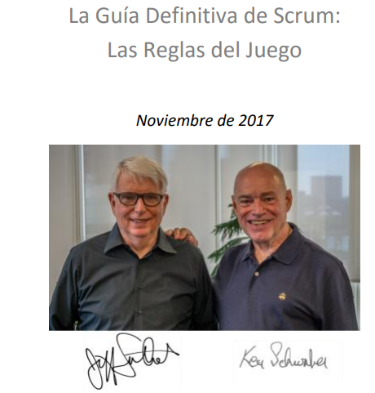
¿QUÉ ES SCRUM?
Scrum es un marco de trabajo ágil para la gestión y desarrollo de productos complejos. Creado por Ken Schwaber y Jeff Sutherland en los años 90 y Diseñado para mejorar la productividad y la eficiencia del equipo.

Slide 3
PRINCIPIOS DE SCRUM
Todos los aspectos del proceso deben ser visibles para los responsables del resultado.
Los usuarios deben inspeccionar frecuentemente el progreso para detectar variaciones indeseadas.
Ajustar el proceso y el trabajo para minimizar desviaciones futuras.
TRANSPARENCIA
INSPECCIÓN
ADAPTACIÓN

Slide 4

VALORES DE SCRUM
Coraje: Los miembros del equipo tienen el valor de hacer lo correcto y trabajar en problemas difíciles.
Enfoque: Todos concentran su trabajo y objetivos en el Sprint y los objetivos del equipo Scrum.
Compromiso: Todos se comprometen personalmente a alcanzar los objetivos del equipo.
Respeto: Los miembros del equipo se respetan entre sí para ser personas capaces e independientes.
Apertura: El equipo y sus partes interesadas acuerdan ser abiertos sobre todo el trabajo y los desafíos asociados al desempeño del trabajo.

Slide 5
ROLES EN SCRUM
Responsable de maximizar el valor del producto y del trabajo del Development Team.
Gestor del Product Backlog.
Prioriza los elementos del Product Backlog según el valor del negocio.
Facilita el proceso Scrum y ayuda al equipo a mejorar su efectividad.
Elimina impedimentos que afectan el progreso del equipo.
Se asegura de que Scrum se entienda y se implemente correctamente.
Grupo de profesionales que trabajan juntos para entregar un incremento del producto terminado al final de cada Sprint.
Equipos auto-organizados y multifuncionales.
PRODUCT OWNER
SCRUM MASTER
DEVELOPMENT TEAM

Slide 6
ARTEFACTOS DE SCRUM
Product Backlog:
Lista ordenada de todo lo que se necesita en el producto.
Evoluciona continuamente y es mantenida por el Product Owner.
Sprint Backlog:
Conjunto de elementos del Product Backlog seleccionados para el Sprint, más un plan para entregar el incremento del producto y alcanzar el objetivo del Sprint.
Propiedad del Development Team.
Incremento:
Suma de todos los elementos del Product Backlog completados durante un Sprint y los Sprints anteriores.
Debe estar en condiciones utilizables y cumplir con la definición de "terminado" del equipo.

Slide 7
VENTAJAS Y DESAFÍOS DE SCRUM
VENTAJAS
DESAFÍOS
Mejora continua: Permite ajustes rápidos y constantes para mejorar el proceso y el producto.
Flexibilidad y adaptabilidad: El equipo puede adaptarse rápidamente a los cambios y necesidades del negocio.
Mayor colaboración y comunicación: Fomenta la interacción continua entre los miembros del equipo y las partes interesadas.
Resistencia al cambio: Las organizaciones y equipos pueden ser reacios a adoptar nuevas metodologías.
Requiere compromiso y disciplina: Todos los miembros del equipo deben estar comprometidos con los principios y prácticas de Scrum.
Puede ser mal implementado sin la formación adecuada: Sin una comprensión adecuada, Scrum puede ser aplicado incorrectamente, llevando a resultados subóptimos.

Slide 8

GRACIAS

